Slide 1

7강. 폼(Form)

Slide 2
목 차
1
폼(form) 태그
2
<input> 태그의 다양한 속성
3
다양한 태그 알아보기

Slide 3


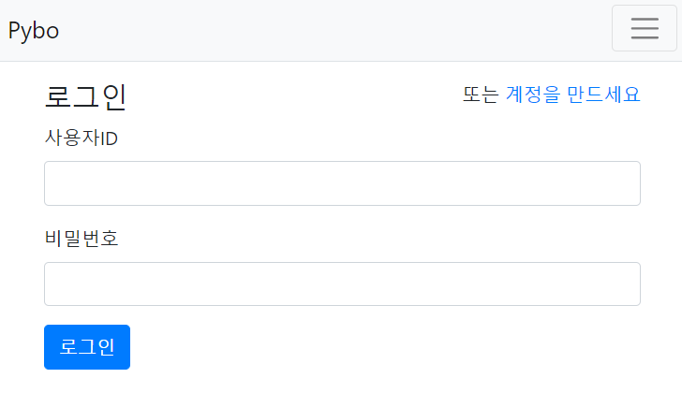
폼(Form) 만들기
웹에서 만나는 폼(form)
폼은 사용자가 웹 브라우저를 통해 입력한 데이터를 웹 서버로 전송하는 양식이다.
폼에 입력한 사용자 정보를 처리하는 것은 Python, Java(JSP), PHP과 같은 서버측 웹 프로그래밍 언어이다.
폼 데이터(요청)
응답 웹 페이지
클라이언트(Client)
웹 서버(Server)

Slide 4
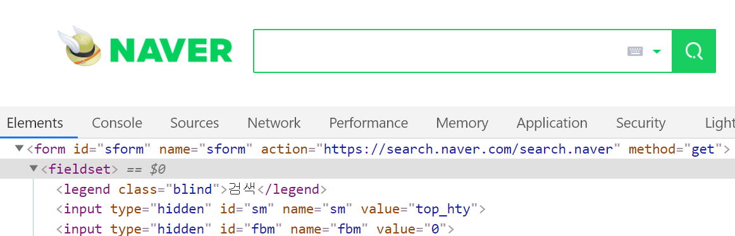
폼 만들기
<form>태그
<form 속성=“속성 값“>여러 폼 요소 </form>
몇 가지 속성을 통해 사용자가 입력한 자료들을 서버쪽으로 넘기는데 이용
속성 | 설명
method | get – 주소 표시줄에 사용자가 입력한 내용이 그대로 드러난다.
 | post – 사용자가 입력한 내용이 드러나지 않는다.(보안이 필요한 경우)
name | 폼의 이름을 지정합니다.
action | <form> 태그 안의 내용들을 처리해 줄 서버 상의 경로를 지정한다.

Slide 5
사용자 입력을 위한 <input> 태그
<input> 태그
type 속성 값에 따라 함께 사용할 수 있는 속성들도 달라진다.
여러 번 사용된 폼 요소를 구분하기 위해 사용하는 것이 id속성이다..
<input> 태그의 type 속성
유형 | 설명
text | 한 줄짜리 텍스트를 입력할 수 있는 텍스트 상자를 넣는다.
password | 비밀번호를 입력할 수 있는 필드를 넣는다.
submit | 사용자 입력 내용을 서버로 전송
reset | 사용자 입력 내용 전부 삭제
search | 검색 상자 만들기
email | @ 문자가 들어가 있는지 체크해준다

Slide 6
사용자 입력을 위한 <input> 태그
유형 | 설명
tel | 입력한 정보가 전화번호라는 사실을 인식
radio | 여러 항목 중 하나만 선택 가능
checkbox | 여러 항목 중 다중 선택 가능함
file | 파일을 첨부할때 사용
button | submit과 차이가 있고, 주로 자바스크립트 함수를 넣을 때 사용
number | 숫자 입력 필드(value, min, max, step 속성)
range | (value, min, max 속성)
date | type=“date” , type=“month” , type=“week” – 날짜 표시하기

Slide 7

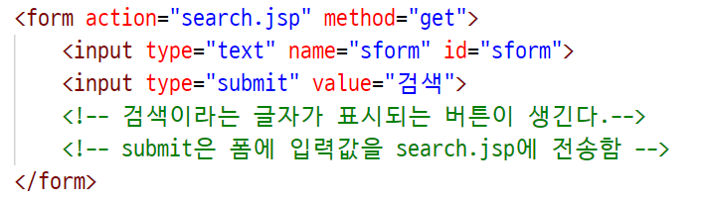
폼 만들기
검색 폼 만들기
search.html
<form>태그에서 action=“search.jsp”로 지정했기 때문에 내용을 입력하고 검색버튼을 누르면 그 값이 웹 서버에 있는 search.jsp 파일로 전송되어 검색이 처리된다.

Slide 8
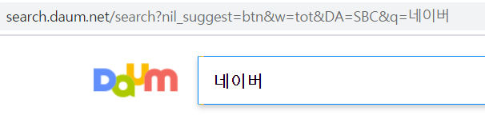

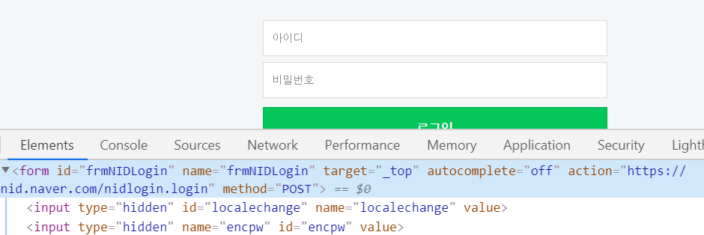
폼 만들기
method - get 과 post
get 방식 – 주소표시줄에 입력 내용이 표시됨
post 방식 – 주소표시줄에 입력한 내용이 표시되지 않음
아이디, 비밀번호를 입력하고 로그인을 요청하면 주소표시줄에 나타나지 않음

Slide 9
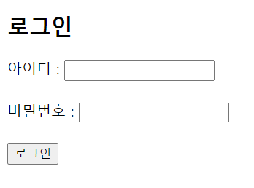
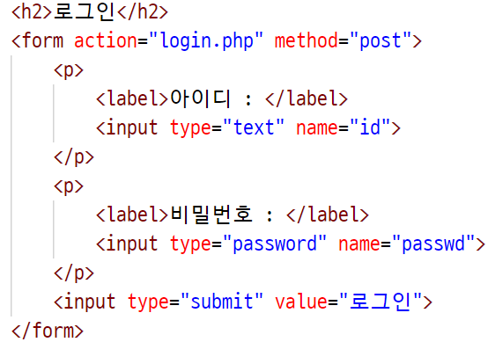
<label> 태그
<label> 태그
입력 창 옆에 ‘아이디＇나 ‘비밀번호＇처럼 붙여 놓은 텍스트
스마트 폰 처럼 화면이 작은 기기에서 라디오 버튼이나 체크박스 부분을 정확히 터치하는 것이 어려울 때 사용하면 더욱 유용하다.
login.html
레이블

Slide 10
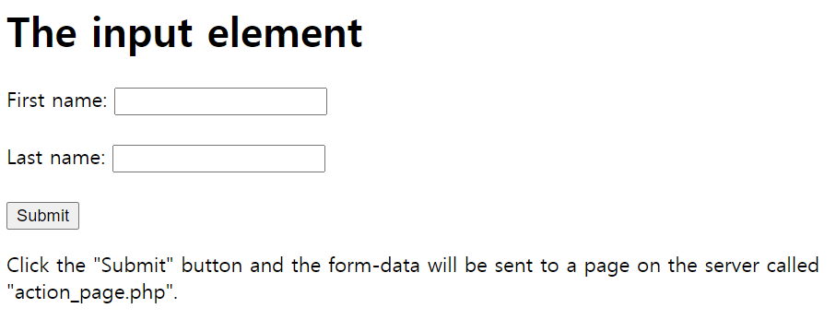


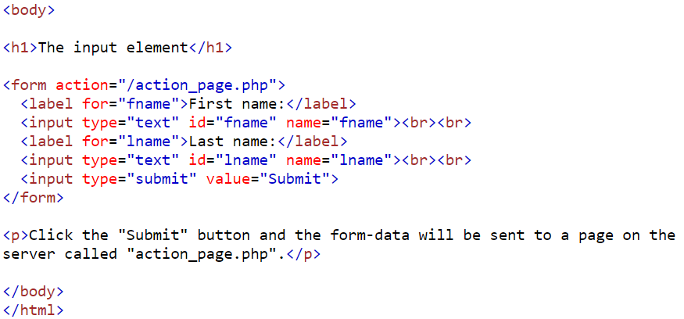
폼 만들기

Slide 11
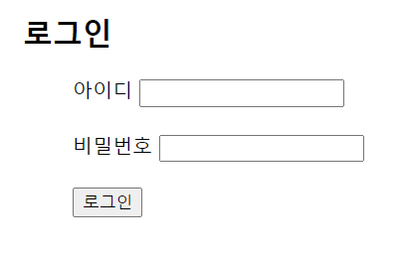
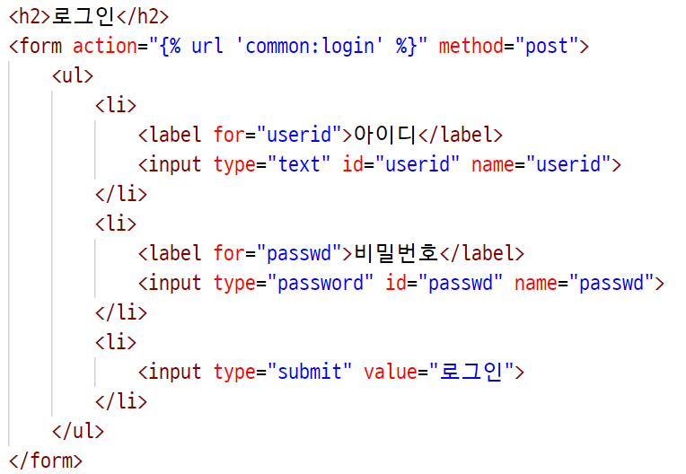
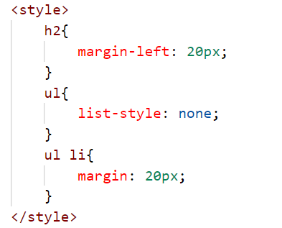
로그인 폼 만들기
로그인 처리 페이지
DB의 아이디/비번이 일치하는지 확인 처리
Python - 장고프레임
login2.html

Slide 12
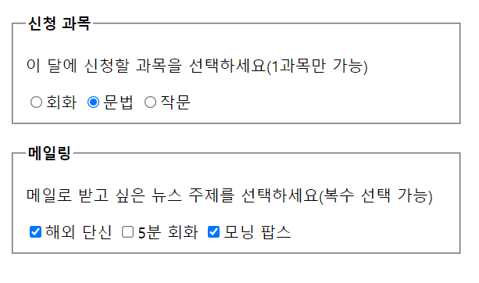
사용자 입력을 위한 <input> 태그
radio버튼 & checkbox 버튼
radio 버튼 – 1개의 항목만 선택 가능, name 속성의 값이 같아야 함
checkbox – 여러 개의 항목 선택 가능

Slide 13
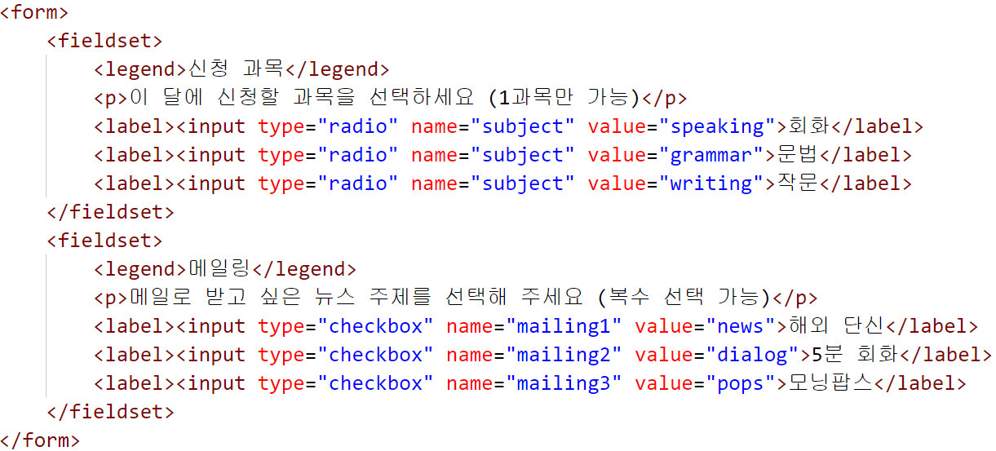
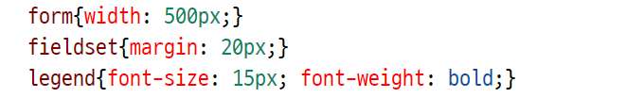
사용자 입력을 위한 <input> 태그
<fieldSet>, <legend> 태그 – 폼 요소 그룹으로 묶기
<fieldSet>태그는 폼의 요소들을 하나의 영역으로 묶어 외곽선을 그려주고,
<legend>태그는 <fieldSet>태그로 묶은 그룹에 제목을 붙여 준다.
radio-check.html

Slide 14
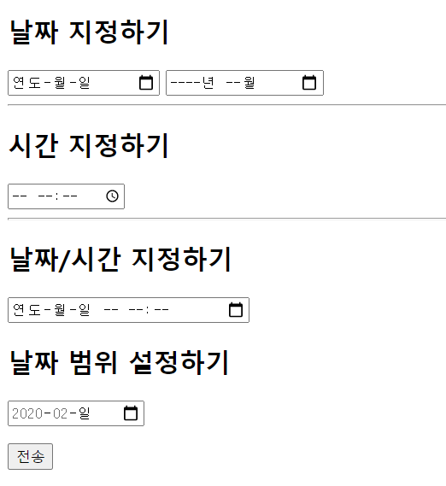
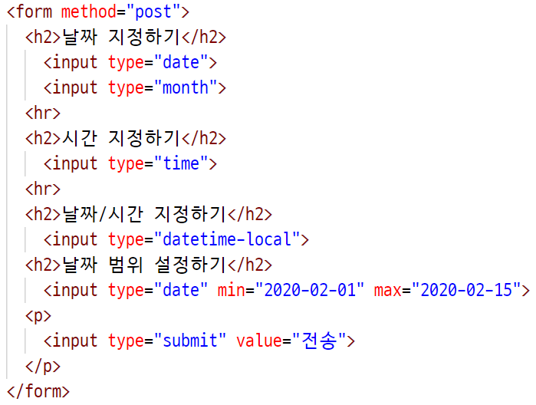
날짜/시간 표시하기
날짜 / 시간 type – date, time
date.html

Slide 15
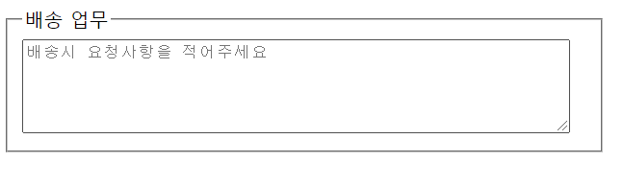
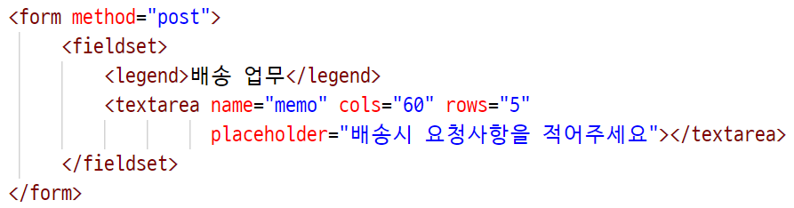
여러 줄 입력하는 텍스트 영역
<textarea> 태그 – 여러 줄 입력하는 텍스트 영역 만들기
폼에서 여러 줄의 텍스트를 입력할때 사용하는 폼이다.
cols 속성 – 몇 글자를 쓸지 지정
rows 속성 - 화면에 몇 줄을 표시할 지 지정
Placeholder 속성 – 힌트 안내문
textarea.html

Slide 16
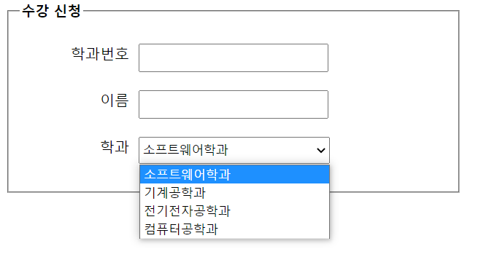
여러 데이터 나열해 표시하기
<select> ~<option> 태그
– 목록(리스트) 형태로 여러 데이터를 나열해 표시하고 선택하는 태그
<select>
<option>내용1</option>
<option>내용2</option>
<option>내용3</option>
</select>

Slide 17
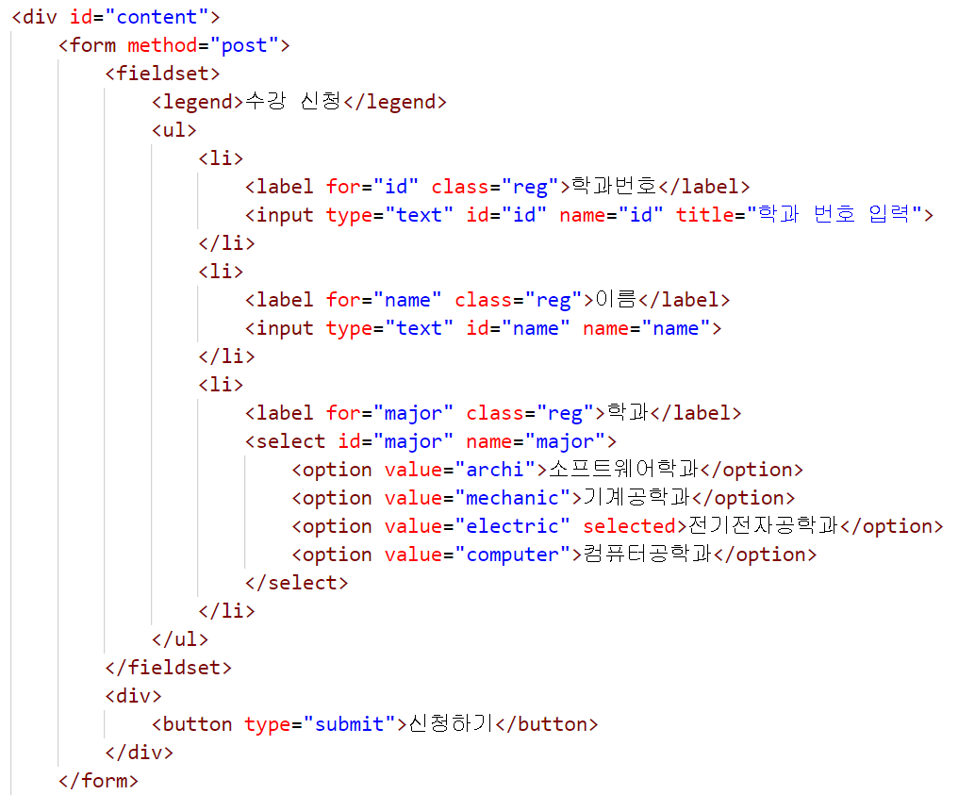
여러 데이터 나열해 표시하기
select.html

Slide 18
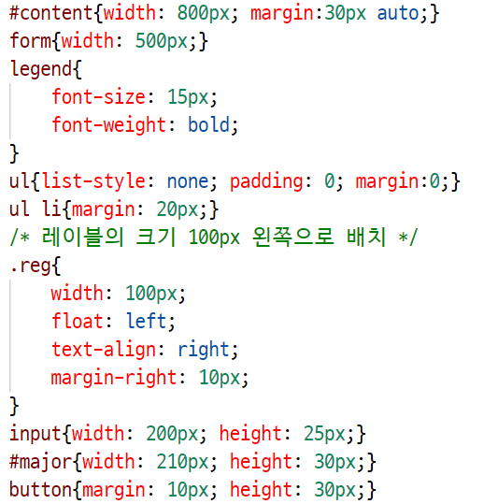
여러 데이터 나열해 표시하기
major.css

Slide 19
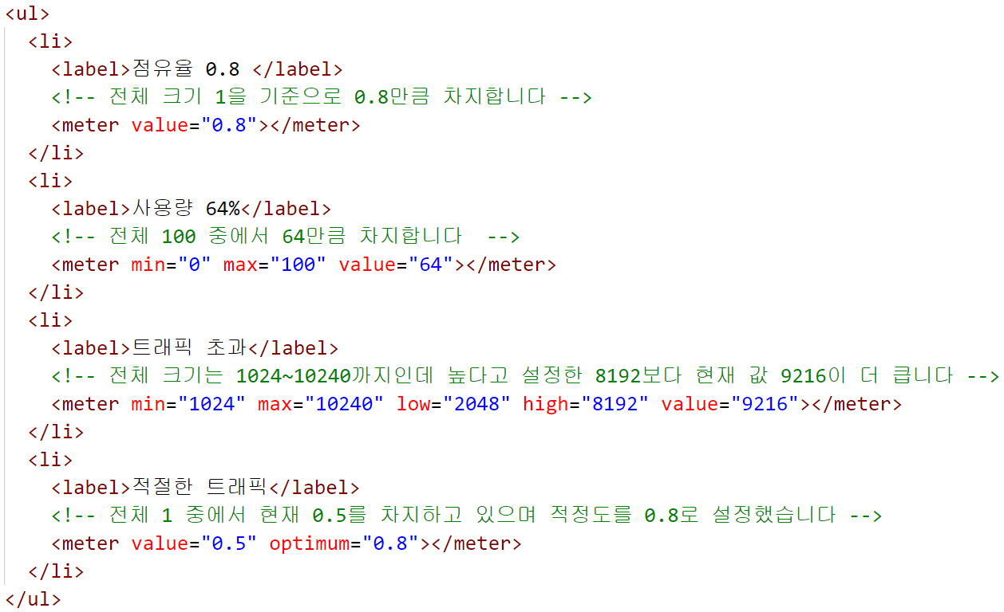
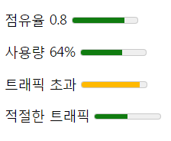
기타 다양한 폼 요소들
<meter> 태그 – 값이 차지하는 크기 표시하기
하드 디스크 사용량이나 투표율처럼 지정된 범위 내에서 해당 값이 어느 정도 차지하고 있는지를 표현한다.

Slide 20
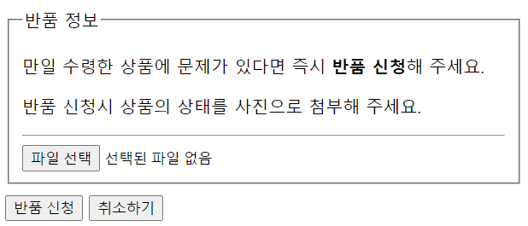
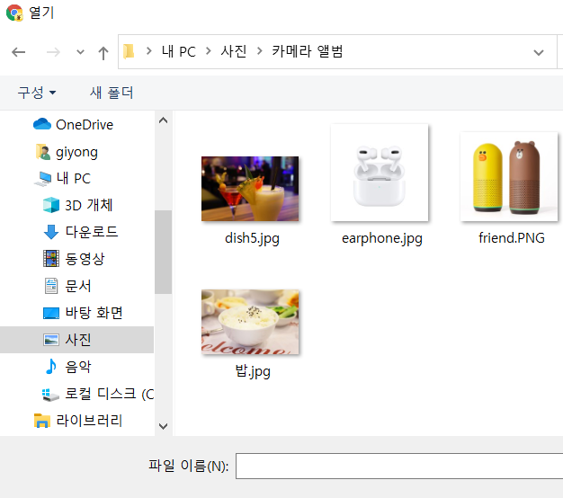
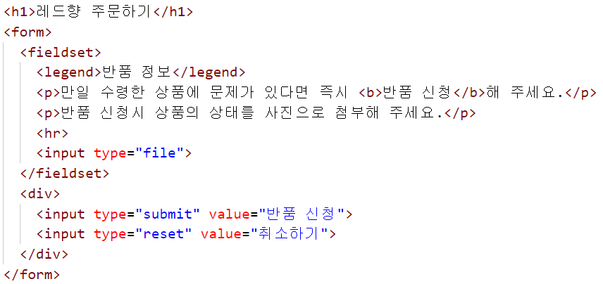
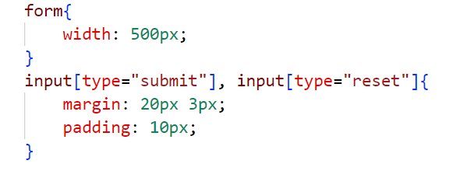
파일 첨부 버튼
<input type=“file”> - 파일을 첨부할 때 사용

Slide 21
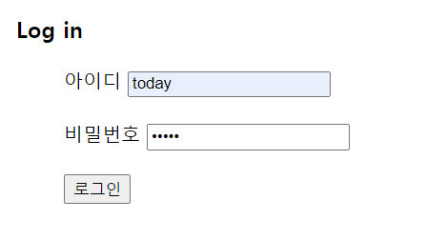
hidden으로 서버에 보내기
히든 필드를 만들때 사용하는 type=“hidden”
사용자에게는 보이지 않고 서버 페이지로 데이터는 전송됨
<input type=“hidden” name=“필드 이름” value=“서버로 넘길 값”>

Slide 22
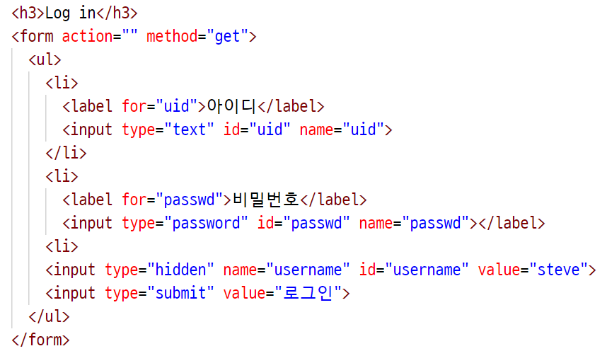
hidden으로 서버에 보내기
히든 필드를 만들때 사용하는 type=“hidden”
사용자에게는 보이지 않고 서버 페이지로 데이터는 전송됨

Slide 23
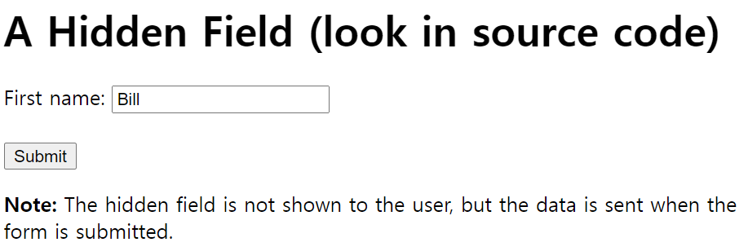
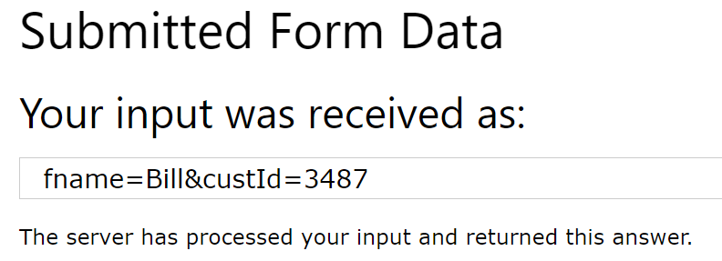
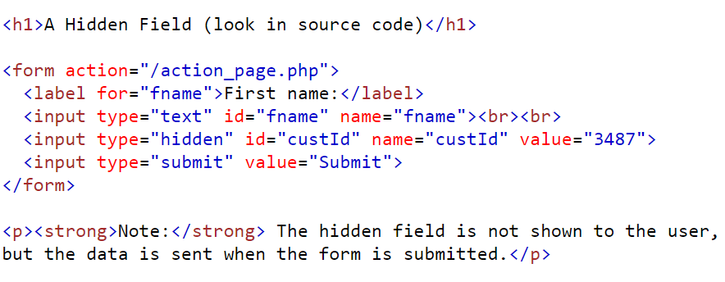
hidden으로 서버에 보내기

Slide 24
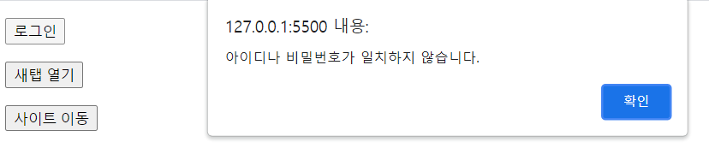
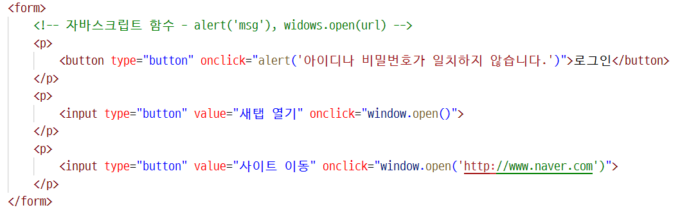
버튼 <button> 태그
<button>태그 – 버튼 만들기
<button>이름</button> : submit 처럼 서버 페이지로의 전송기능은 없고, onclick 속성을 사용하여 주로 자바스크립트 함수와 함께 사용한다.
(단, type 속성에 submit을 명시하면 서버 페이지 전송이 가능함)
자바스크립트 window객체의 open()함수

Slide 25
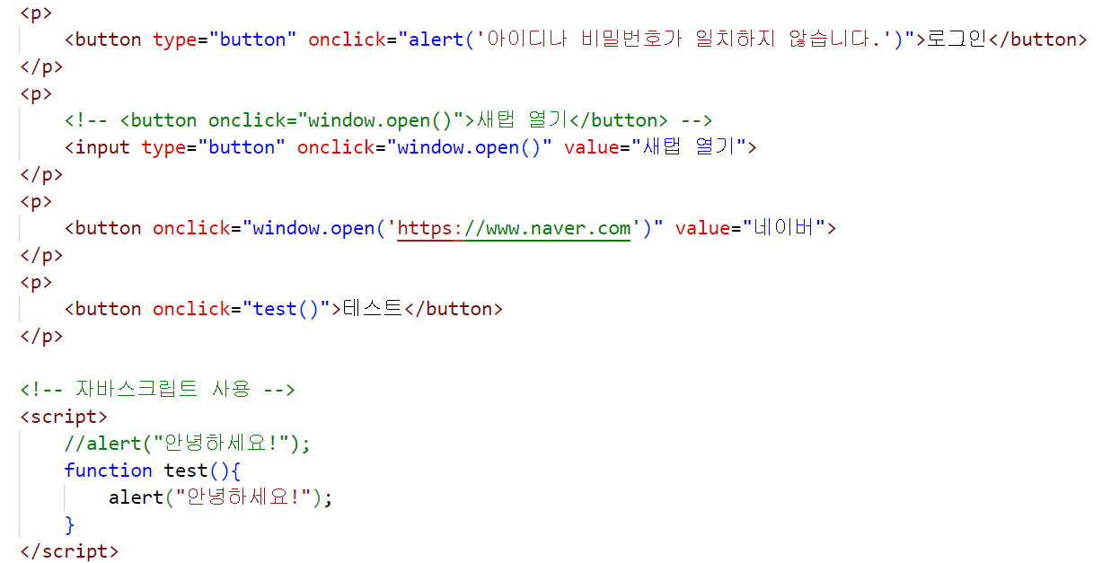
버튼 <button> 태그
<button>태그 – 버튼 만들기

Slide 26
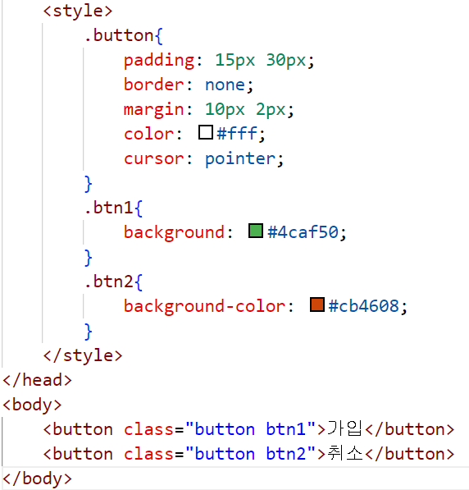

버튼 <button> 태그
<button> – 스타일 속성

Slide 27
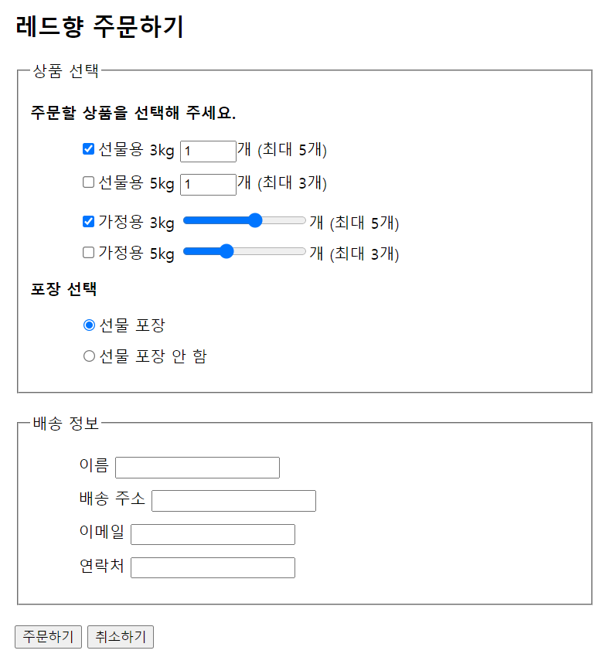
상품 주문서 만들기

Slide 28
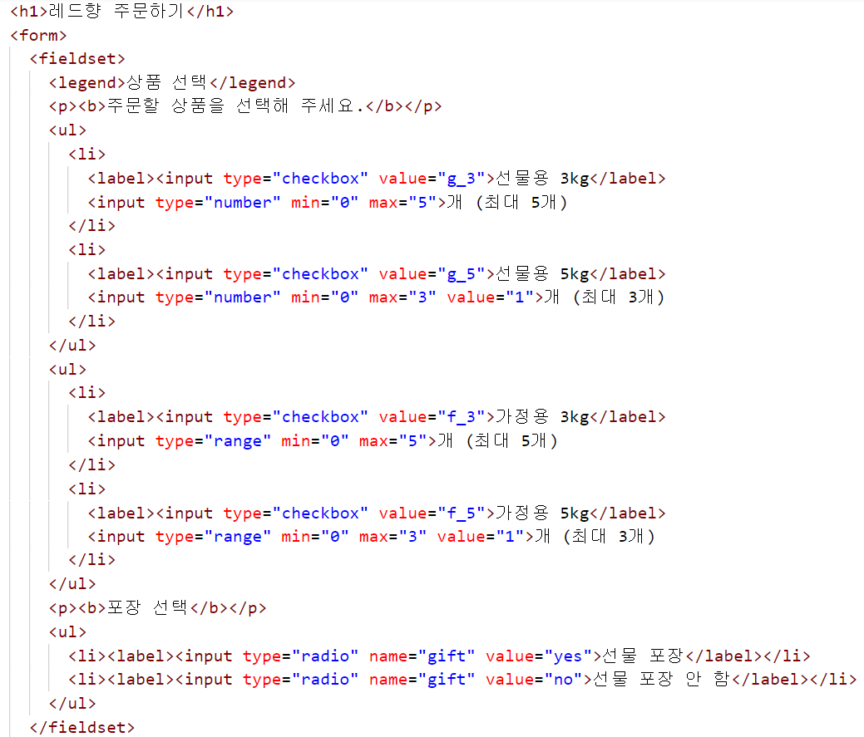
상품 주문서 만들기
order.html

Slide 29
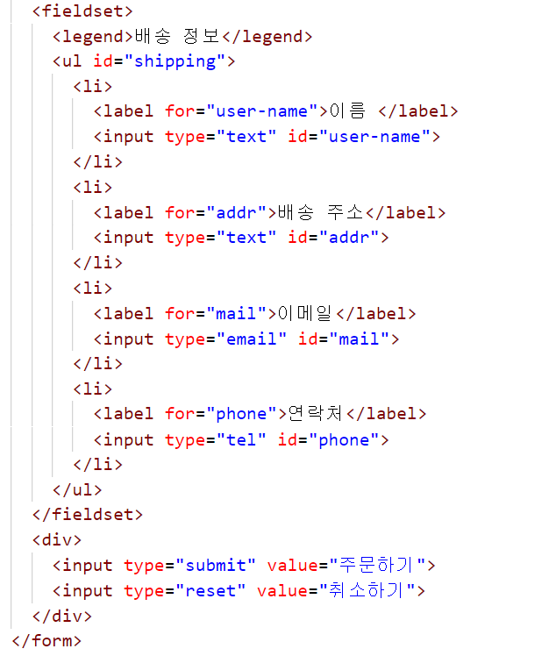
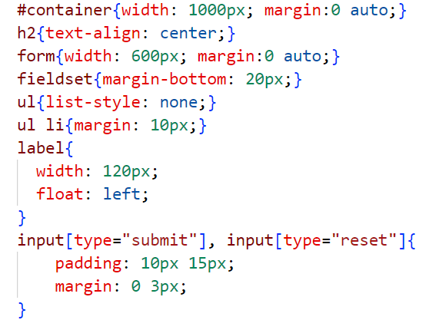
상품 주문서 만들기
order.html

Slide 30
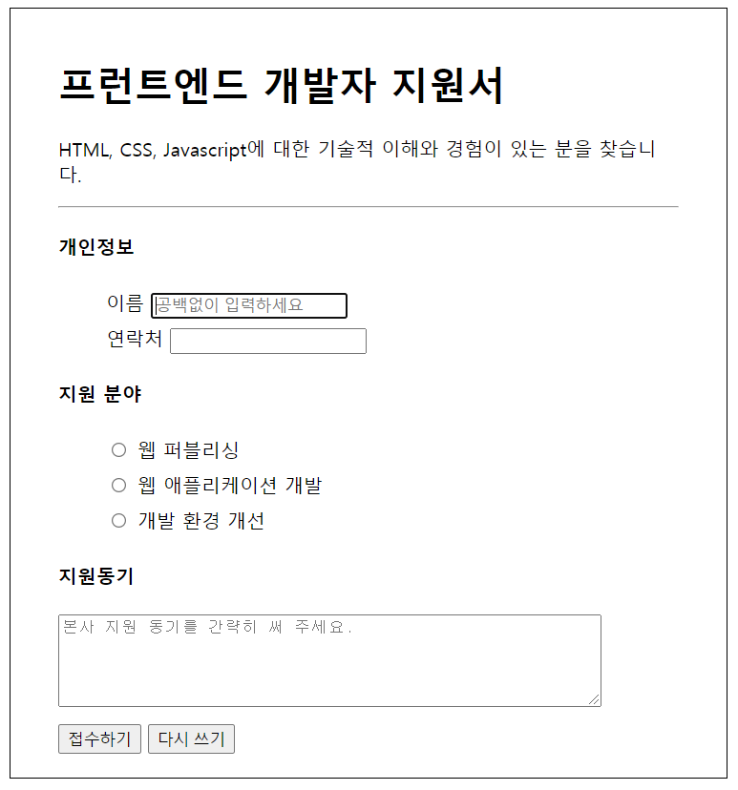
실습 예제

Slide 31
실습 예제
- 작업 사항
html 파일은 front.html로 만드세요.
css 파일은 css폴더 하위에 style.css로 만드세요
<div> 영역에 너비 속성은 520px을 적용하세요.
테두리는 1px을 적용하세요
제목은 적절한 크기의 태그를 사용하세요
개인정보와 지원분야는 목록 태그를 사용하세요

Slide 32
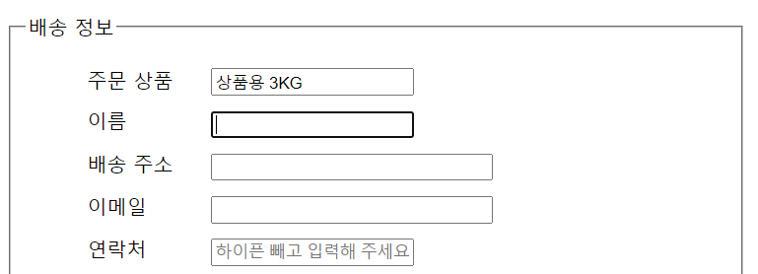
<input> 태그의 다양한 속성
autofocus 속성 – 입력 커서 표시하기
폼의 요소 중에서 원하는 곳에 마우스 커서를 표시할 수 있다.
placeholder 속성 – 힌트 표시하기
사용자가 텍스트를 입력할 때 도움이 되도록 입력란에는 적당한 힌트 내용을 표시하고 있다가 그 필드를 클릭하면 내용이 사라지도록 만들 수 있다.
autofocus – 입력 커서
placeholder – 힌트 표시

Slide 33
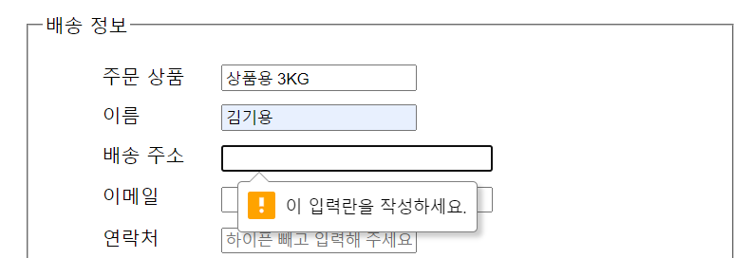
<input> 태그의 다양한 속성
readonly 속성 – 읽기 전용 필드 만들기
사용자가 입력하지 못하고 읽게만 만들 수도 있다.
required 속성 – 필수 필드 만들기
내용을 폼에 입력한 후 submit 버튼을 클릭하면 폼을 서버로 전송하는데 이때 필수 필드에 필요한 내용이 모두 채워졌는지 검사해야 한다.
필수적으로 입력해야 하는 내용에는 required 속성을 지정해 필수 필드로 만든다.
readonly – 읽기 전용
required – 필수 필드

Slide 34
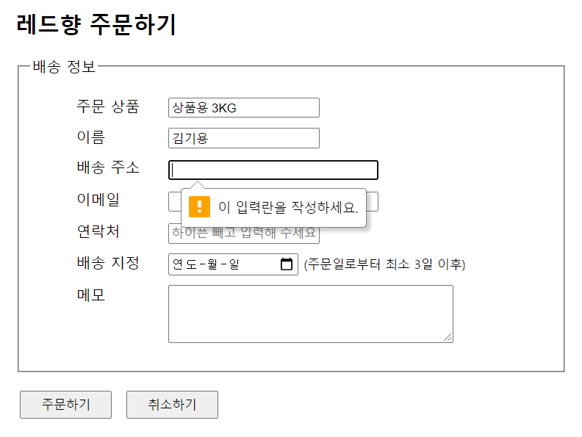
<input> 태그의 다양한 속성

Slide 35
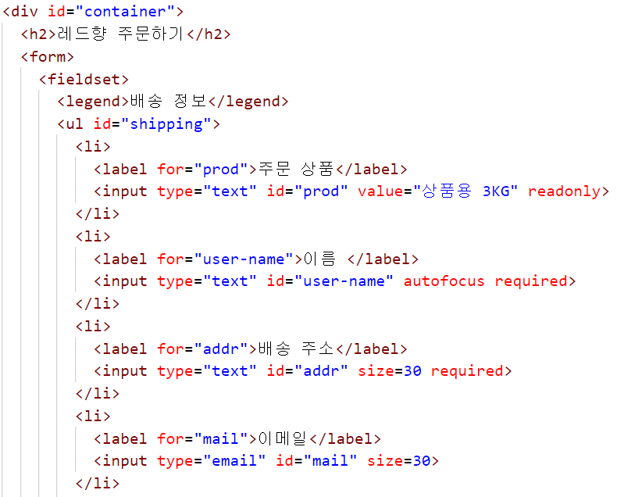
<input> 태그의 다양한 속성
예제. required.html

Slide 36
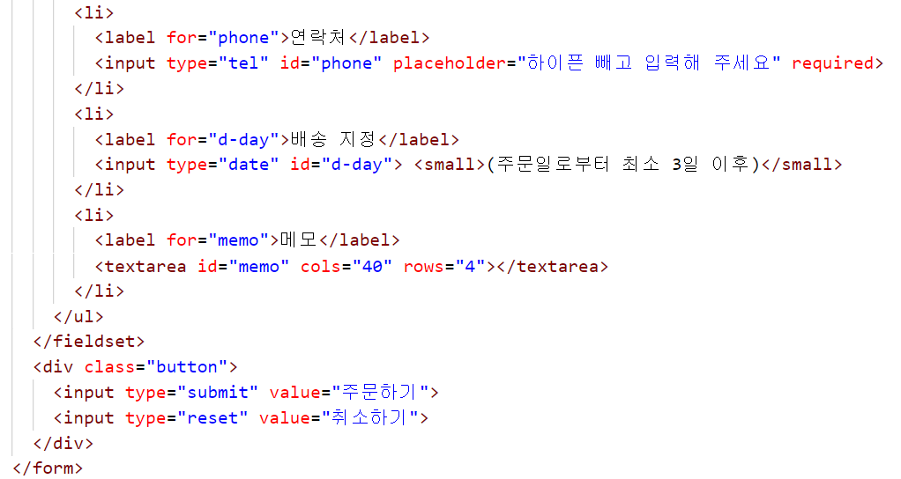
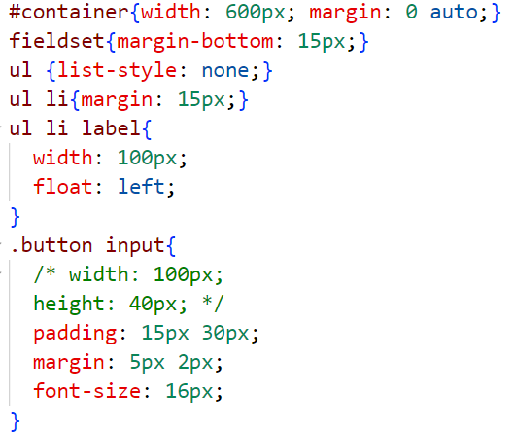
<input> 태그의 다양한 속성
shipping.css

Slide 37
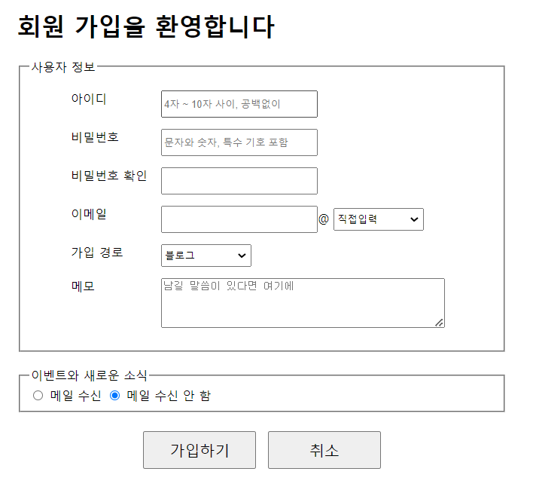
회원 가입 폼 만들기

Slide 38
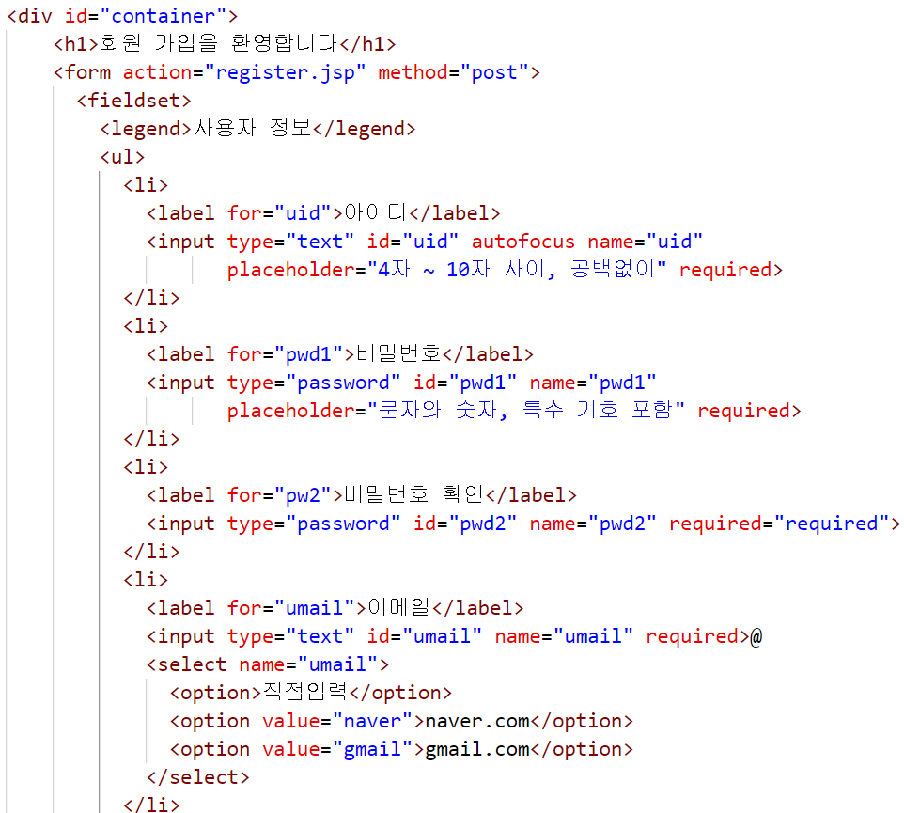
회원 가입 폼 만들기
signup.html

Slide 39

회원 가입 폼 만들기

Slide 40

회원 가입 폼 만들기
signup.css

Slide 41

공지 사항 창 만들기

Slide 42

공지 사항 창 만들기
main.html
notice.html

Slide 43

공지 사항 창 만들기
notice.css

